Slide 1
Assessoria e Gestão de Convênios
AUDIÊNCIA PÚBLICA
(ART.9°§ 4°,LRF)
2° QUADRIMESTRE 2024
27/09/2024
MAIO - AGOSTO
ASSESSORIA E GESTÃO DE CONVÊNIOS
Apresentação Último Quadrimestre 2023
Camila Pedro Guimarães

Slide 2
AUDIÊNCIA PÚBLICA
OBJETIVO DA AUDIÊNCIA:
APRESENTAR RELATÓRIOS DE AVALIAÇÃO E CUMPRIMENTO DAS METAS FISCAIS DO
2º Quadrimestre de 2024
Legislação: Art. 9º. § 4º., combinado com Art. 48º. § Único da L.C. 101/2000 (Lei de Responsabilidade Fiscal).

Slide 3
ASSESSORIA E GESTÃO DE CONVÊNIOS
CONVÊNIOS E CONTRATOS DE REPASSE COM UNIÃO EM 2024;
TRANSFERÊNCIAS ESPECIAIS – EMENDAS DA UNIÃO EM 2024;
TRANSFERÊNCIAS ESPECIAIS DO GOVERNO DO ESTADO EM 2024:
3.1 Modalidade Emenda Impositiva 2024 (79) LOA/SC – Lei Estadual 18.836/2024
4. MODALIDADE TRANSFERÊNCIA ESPECIAL VOLUNTÁRIA – TEV (64, 62) LEI ESTADUAL 18.676/2023
5. CONVÊNIOS ADMINISTRATIVOS, COOPERAÇÃO E ACORDOS VIGENTES;
6. TERMOS DE ADOÇÃO DE ESPAÇOS PÚBLICOS 2023 - LEI MUNICIPAL N. 826/2002;
7. PARCERIAS VIA MROSC – LEI FEDERAL 13.019/2014 E DECRETO MUNICIPAL 1478/2023
8. EXECUÇÃO POLÍTICA NACIONAL ALDIR BLANC DE FOMENTO À CULTURA.

Slide 4
1. Convênios – CR FEDERAL EMENDAS
INDICAÇÃO EMENDA
OU
PROPOSTA CADASTRADA
CADASTRA OBJETO DE ACORDO COM CRITÉRIOS DO PROGRAMA.
ELABORA PROJETO E INCLUI PARA APROVAÇÃO DA CAIXA.
APROVADO O PROJETO VAI P/LICITAÇÃO.
NÃO
NÃO
LICITAÇÃO E CONTRATO VÃO PARA APROVAÇÃO DA CAIXA.
OBRA PARALISADA
AGUARDA PAGAMENTO DO MINISTÉRIO.
SIM
SIM
OBRA 100% CONCLUÍDA. INICIA PRESTAÇÃO DE CONTAS.
ENVIO DA 1º MEDIÇÃO DESBLOQUEIA EQUIVALENTE.
ASSINA ORDEM DE SERVIÇO E INICIA OBRA.
Recurso FICA bloqueado.

Slide 5
OBJETO | Nº CR | REPASSE | RECURSOS PRÓPRIOS | SITUAÇAO
Pavimentação Rua Rafael Luciano – Trecho 02 | 906213/2020 | R$ 481.104,00 | R$ 185.780,29 | MEDIÇÃO 01 – Drenagens, Bocas de lobo - PAGA EM AGOSTO
Pavimentação Rua Ludovico de Melo – Santo André | 911268/2021 | R$ 384.205,00 | R$ 13.649,80 | Medição 01 – com pavimentação paga em Agosto
Pavimentação Rua Sérgio Fernandes Pereira | 912618/2021 | R$ 238.856,00 | R$ 106.263,39 | MEDIÇÃO 01 – Pavimentação paga em agosto – REALOCAÇÃO DE POSTES (CELESC)
Aquisição de NOVO CAMINHÃO BASCULANTE | 930319 | R$ 461.760,00 | 191.240,00 | PEDIDO REEQUILIBRIO 8% PELA EMPRESA

Slide 6
OBJETO | Nº CR | REPASSE | RECURSOS PRÓPRIOS | SITUAÇAO
Asfalto Rua João Lucas de Medeiros | 918596/21 | R$ 149.742,37 | R$ 149,89 | LICITAÇÃO APROVADA – AGUARDANDO RECEBER
07 ruas LAJOTA e PAVER: Ruas Francisca Maria, Joana Marcina, José Severino, João Martins Rodrigues, Manoel Martins Rodrigues, João José Joaquim, José Luiz Cardoso | 918596/21 | R$ 928.210,01 | R$ 1.153,85 | LICITAÇÃO APROVADA – AGUARDANDO RECEBER
Reperfilagem João Ernesto Ramos etapa 03 | 931515 | R$ 423.991,41 | R$ 481,59 | LICITAÇÃO APROVADA – AGUARDANDO RECEBER
DISPONÍVEL EM: https://www.gov.br/transferegov/pt-br/sistemas/acesso-livre

Slide 7
2. TRANSFERENCIAS ESPECIAIS - FEDERAL
INDICAÇÃO EMENDA
NO TRANSFERE.GOV
DÁ O ACEITE / CIÊNCIA.
CADASTRA CONTA BANCÁRIA
CADASTRA ÁREA DE DESTINO E EXECUÇÃO.
RECEBIDO O RECURSO DA UNIÃO!
ABRE DOTAÇÃO NO ORÇAMENTO MUNICIPAL
AGUARDA PAGAMENTO DO MINISTÉRIO.
PROCESSO DE AQUISIÇÕES E PROJETOS DEPENDENDO A DESTINAÇÃO
ENTREGAS E PRESTAÇÃO DE CONTAS

Slide 8
OBJETO | Nº | REPASSE | CONTRAP. | SITUAÇAO
INFRAESTRUTURA | 3932 | R$ 100.000,00 | X | EMPENHADO PELO Ministério da Fazenda AGUARDANDO RECEBER
INFRAESTRUTURA - PÁTIO DOS CAMINHONEIROS | 4493 | R$ 350.000,00 | X | EMPENHADO PELO Ministério da Fazenda AGUARDANDO RECEBER
Aquisição de Equipamentos ao CEI ANITA BRUNEL ALVES | 4273 | R$ 100.000,00 | R$ 485,00 | RECEBIDO JULHO – SENDO APLICADO – MÓVEIS E EQUIPAMENTOS SENDO ADQUIRIDOS E ENTREGUES
DISPONÍVEL EM: https://especiais.transferegov.sistema.gov.br/transferencia-especial/programa/detalhe/21/beneficiarios

Slide 9
2. EMENDAS FEDERAIS SAÚDE ORÇAMENTO 2024
DISPONÍVELE M: FNS - Fundo Nacional de Saúde (saude.gov.br)

Slide 10
SELEÇÃO PAC - FEDERAL
OBJETO | REPASSE | SITUAÇAO
CONSTRUÇÃO UBS OTTO | R$ 2.026.110,00 | EMPENHADO PELO Ministério da Saúde PROJETO CADASTRADO AGOSTO - LICITAÇÃO PUBLICADA
PROGRAMA MINHA CASA MINHA VIDA 25 UNIDADES CASAS POPULARES | R$ 3.250.000,00 | ADERIDO JULHO/24 AGUARDANDO Ministério das Cidades EMPENHAR
DISPONÍVEL EM: https://discricionarias.transferegov.sistema.gov.br/voluntarias/propostapac/listarPropostaPac.jsf

Slide 11
3. TRANSFERÊNCIAS ESPECIAIS DO GOVERNO DO ESTADO EM 2024.
MODALIDADE EMENDA IMPOSITIVA
INDICAÇÃO EMENDA
NA LEI ORÇAMENTO
DO ESTADO ANO ANTERIOR
PORTARIA PUBLICANDO CRONOGRAMA DE PAGAMENTO
ABRE DOTAÇÃO NO ORÇAMENTO MUNICIPAL
PRESTAÇÃO DE CONTAS CONTROLE INTERNO E EXTERNO
EXECUÇÃO CONFORME OBJETO LDO, LOA E PORTARIA
R$
EM CONTA

Slide 12
3.1 MODALIDADE EMENDA IMPOSITIVA DE 2024 LOA/SC – INDICADAS EM ANO ANTERIOR AO DO ORÇAMENTO/PAGAMENTO
OBJETO | Parlamentar | R$ EMENDA | Contrapartida | SITUAÇAO
Pavimentação Alverino José Dandolini, João Heleodoro, Manoel Vieira | Rodrigo Minotto | 350.200,00 | 32.580,88 | RECURSO RECEBIDO – ORDEM DE SERVIÇO ASSINADA
Pavimentação Rua João Manoel Luiz | Mauricio Eskudlark | R$ 100.000,00 | 80.175,42 | RECURSO RECEBIDO – ORDEM DE SERVIÇO ASSINADA
Pavimentação Rua Santa Lucia – trecho 2 | Soratto | R$ 200.000,00 | 355.217,66 | RECURSO RECEBIDO – Obra concluída AGOSTO/24
Pátio dos Caminhoneiros | Sgto Lima | R$ 200.000,00 | X | RECURSO RECEBIDO – Pré projeto pronto – agenda com MPF – ACP Carvão

Slide 13
3.1 MODALIDADE EMENDA IMPOSITIVA DE 2024 LOA/SC – INDICADAS EM ANO ANTERIOR AO DO ORÇAMENTO/PAGAMENTO
OBJETO | Parlamentar | R$ EMENDA | Contrapartida | SITUAÇAO
Parque dos Sentidos – etapa 02 | Soratto | R$ 300.000,00 | X | RECURSO RECEBIDO – Pré projeto – autorizações IMA
Equipamentos educação | Jair Miotto | R$ 100.000,00 | X | RECURSO RECEBIDO – Sendo Aplicado EDUCAÇÃO
Disponível em: Microsoft Power BI

Slide 14
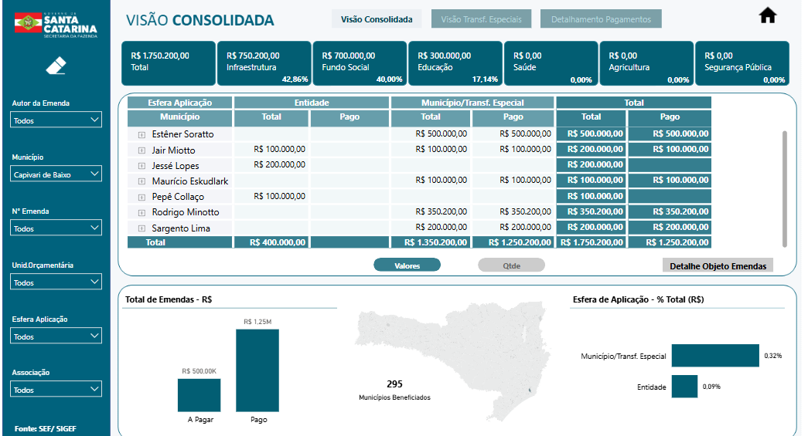

Slide 15
3.1.1 EMENDAS IMPOSITIVAS ESTADUAIS (79) ANOS ANTERIORES EM EXECUÇÃO MAIO – AGOSTO / 2024.
Nº Emenda (79) | Valor Emenda | Parlamentar | Objeto/Natureza Despesa | VALOR CONTRAPARTIDA | Situação ATÉ AGOSTO 2024
218/2022 | R$ 250.000,00 | Ismael | Intervenções Parque dos Sentidos etapa 01 | R$ 16.974,61 | Recebido em 2023 – obra INICIADA EM JULHO
1044/2023 | R$ 200.000,00 | Jair Miotto | Reforma ESF SANTA LUCIA | R$ 61.390,00 | RECEBIDO EM 2023 – EM EXECUÇÃO SENDO FINALIZADA
1739/2023 | R$ 150.000,00 | Rodrigo Minotto | Quadra Escola Santo André | R$ 265.976,86 | Recebido 2023 – INICIADA Agosto 24
250/2023 | R$ 500.000,00 | Julio Garcia | Reperfilagem João Ernesto Ramos etapa 04 | x | Recebido 2023 – OBRA CONCLUÍDA AGOSTO/24
165/22 | R$ 150.000,00 | Volnei Weber | Lajotas Rua Manoel Martins Machado | R$ 130.887,81 | Recebido 2023 – ordem de serviço assinada JULHO/24
689/2022 | R$ 1.639.509,32 | Felipe Estevão | Aquisição de Materiais Voltados aos alunos | X | Sendo Aplicado EDUCAÇÃO

Slide 16
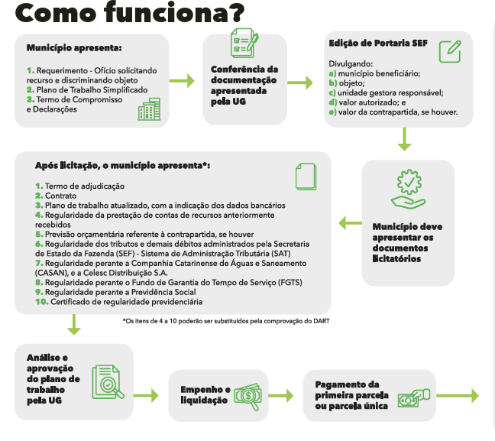
4 TRANSFERÊNCIA ESPECIAL VOLUNTÁRIA – LEI 18.676/2023

Slide 17
4.1 REPASSES TEV ESTADO - CAPTAÇÃO EM 2024:
Nº PROCESSO | VALOR AUTORIZADO | OBJETO | PORTARIA AUTORIZOU | SITAÇÃO FINANCEIRO | SITUAÇÃO OBJETO AGOSTO 24
SCC 14021/23 | 500.000,00 | ENROCAMENTO | SGG/SEF 009/23 | A RECEBER | OBRA CONCLUÍDA SET 24
SCC 727/2024 | 500.000,00 | AQUISIÇÃO DE NOVO ROLO COMPACTADOR | SGG/SEF 11/2024 | RECEBIDO 100% | AGUARDANDO ENTREGA
SCC 6744/24 | 500.000,00 | Acesso Industrial – Rua Antonia de Bittencourt | SGG/SEF 26/24 | A RECEBER | ORDEM DE SERVIÇO ASSINADA JULHO
SCC 4402/2024 | 200.000,00 | Paver Rua Olmiro Pedro da Silva | SGG/SEF 22/2024 | Não recebido | LICITAÇÃO DESERTA
SCC 4534/2024 | 100.000,00 | Paver rua Antonio Eliseu Cardoso | SGG/SEF 22/2024 | Não recebido | LICITAÇÃO DESERTA

Slide 18
4.2 REPASSES TEV ESTADO DE ANOS ANTERIORES EM EXECUÇÃO 2024:
Processo | VALOR APROVADO PLANO DE TRABALHO | VALOR RECEBIDO ATÉ AGOSTO 2024 | OBJETO | RECURSO PROPRIO CONTRAPARTIDA | STATUS DO OBJETO AGOSTO/2024
SEF 05215/2022 | R$ 2.153.432,86 | R$ 1.200.000,00 | Pavimentação Asfáltica e sinalização viária no acesso sul via Rua João Ernesto Ramos, bairro Centro. | 0,00 | OBRAS MARGINAL BR – AUDIENCIA COM MPF –ACP CARVÃO
SCC 10977/2023 | R$ 330.000,00 | 330.000,00 | Sala de Jogos Escola Fundamental – Bairro Ilhotinha | R$ 256. 903,43 | OBRA EM FINALIZAÇÃO
SCC 14017/2023 | R$ 1.240.000,00 | 1.240.000,00 | Reperfilagem Manoel Pedro Flor, João Goulart, José Domingos Bittencourt | 0 | OBRA CONCLUÍDA SET/24

Slide 19
5. CONVÊNIOS ADMINISTRATIVOS VIGENTES ATÉ AGOSTO 2024. C/ REPASSES
CONVÊNIO 38283/2021 RADIOPATRULHA – MUNICÍPIO DE POLÍCIA MILITAR ATRAVÉS DO FUMPOM – repasse de R$ 6.500,00 (seis mil e quinhentos reais) para cobrir as despesas com manutenção (combustível, lubrificante, peças, acessórios e serviços) das viaturas colocadas a serviço (conveniada).
CONVÊNIO 004/2022 (PMSC15577/2022) – PMSC – POLICIA MILITAR AMBIENTAL: realização de atividades de polícia ostensiva voltadas à preservação, conservação, melhoria do meio ambiente, educação e orientação ambiental, intercâmbio de informações de interesse ambiental abrangendo o território municipal. R$ 3.000,00 mensais. Vigência: março/2022 a março/2025
1º ADITIVO TERMO DE CONVÊNIO 001/2023 – APAE - Transferência de valores MAC para despesas específicas de assistência à saúde na área ambulatorial de pacientes SUS – R$ 20.619,96 mensais – vigente até dezembro/2024.

Slide 20
5. CONVÊNIOS ADMINISTRATIVOS VIGENTES ATÉ AGOSTO/24.
ACORDO DE COOPERAÇÃO nº SSP 508 /2024 - O presente acordo de cooperação tem por objeto a cooperação mútua entre o MUNICÍPIO e a SSP, para o compartilhamento das despesas relativas ao custeio do programa de videomonitoramento urbano Bem-Te-Vi no Município de Capivari de Baixo.
ACORDO DE COOPERAÇÃO nº 001/2024 – AJL e Município: O objeto do presente é cooperar com a Associação na execução da promoção dos seguintes eventos eventos abertos e gratuitos a população, com competições internacionais e nacionais de alto padrão da modalidade do esporte, da cultura e arte no município. (10 meses)
ADITIVO DE TERMO DE CESSÃO DE USO - entre o MUNICÍPIO e a SAR, é a cessão não onerosa TRATORES, VEÍCULO E PÁ CARREGADEIRA (2023 - 01 ano).
TERMO DE COOPERAÇÃO TÉCNICA 65/2023 - entre o MUNICÍPIO e a SAR, apoio em ações e atividades ao desenvolvimento agrícola (10 anos).

Slide 21
5. CONVÊNIOS ADMINISTRATIVOS VIGENTES ATÉ AGOSTO/24.
CONVÊNIO 046/2023 – MUNICÍPIO E SENAI: Criação de um portal com as mesmas funcionalidades e base de dados do sistema/site Movimento Santa Catarina pela Educação (MSCE) para o projeto Capivari de Baixo Mais Empregos.
COOPERAÇÃO TÉCNICA LABORAL: Município e SEAP – POLICIA PENAL visando a execução do PROGRAMA DE RESSOCIALIZAÇÃO oportunidade de mão-de-obra externa a reeducando em regime de semiaberto do presídio de Tubarão.
ACORDO DE COOPERAÇÃO TÉCNICA 46/2022 SINE: Operacionalização e manutenção das funções e ações do Sistema de Emprego, Trabalho e Renda.
SEGUNDO ADITIVO CONVÊNIO ARESC 54/2019 - ARESC e Município Delegação das questões afetas a regulação e fiscalização dos serviços públicos de saneamento básico municipal no Município de Capivari de Baixo.
CONVÊNIO 2022 – MUNICÍPIO E PGFN: inscrição em divida ativa e cobrança de tributos de competência do município incluídos no regime de arrecadação do SIMPLES NACIONAL. (Lei compl. 123/2006)

Slide 22
5. CONVÊNIOS ADMINISTRATIVOS VIGENTES ATÉ AGOSTO/24.
CONVÊNIO 003/2022 – UNIVINTE: Cooperam entre si para ofertar desconto de 30% (trinta por cento) nas mensalidades dos cursos de graduação aos servidores da Prefeitura Municipal e seus dependentes diretos até o final do curso. Vigência: a partir de março de 2022 – indeterminado. Sem transferência de recursos financeiros.
CONVÊNIO 005/2022 – UNIVINTE: estabelece cooperação entre as partes, visando o desenvolvimento de atividades conjuntas capazes de propiciar a promoção e integração ao mercado de trabalho e a formação para o trabalho, a iniciação a carreira profissional, de acordo com a Lei n° 11.788 de 25 de setembro de 2008 e com a Lei n° 9.394 de 20 de dezembro de 1996 - Lei de Diretrizes e Bases da Educação Nacional e Lei Municipal n° 2.171/2022, através do estágio obrigatório ou não. Sem transferências de recursos financeiros. Vigência: agosto/2022 a agosto/2027.
CONVÊNIO DE TRÂNSITO 0078/DETRAN/PROJUR2022 – Ação conjunta entre DETRAN/PMSC, PCSC e Município quanto a fiscalização de trânsito, aplicação de infrações e sua respectiva arrecadação e destinação financeira da execução de infrações de trânsito nos limites terrestres do Município em conformidade com a Lei 9.503/1997. Vigência: setembro/2022 a setembro/2027
TERMO DE COOPERAÇÃO 084/2022 IMA/SC – Implantar e definir as ações, inerentes ao programa “Penso, Logo Destino”, voltadas ao gerenciamento ambientalmente adequado dos resíduos sólidos, no caso em questão, os produtos que compõem o sistema de logística reversa, os quais fazem parte da primeira etapa do programa. Sem transferências de recursos financeiros. Vigência: julho/2022 a julho/2027

Slide 23
6. TERMOS DE ADOÇÃO DE ESPAÇOS PÚBLICOS – LEI MUNICIPAL 826/2002
NUMERO | ADOTANTE | OBJETO | DATA ASS | PRAZO
001/2023 | CONVIVER COMUNIDADE CRISTÃ (IGREJA) | RÓTULA DA BÍBLIA (PRÓX. AO GINÁSIO) | 02/05/2023 | 2 ANOS
002/2023 | INVEST BENEFÍCIOS PROTEÇÃO VEICULAR | RÓTULA PRÓXIMO A PRAÇA JACOB HOCKS | 15/06/2023 | 2 ANOS
003/2023 | ÁGUIA SILVEIRA LIMA | RÓTULA MÃOS SOLIDÁRIAS | 02/05/2023 | 2 ANOS
004/2023 | FLORENTINO CLÍNICAS | CANTEIROS LOCALIZADOS NA RUA CRISPIM DA ROSA (ELEVADO) | 02/05/2023 | 2 ANOS
005/2023 | MAZINHO PNEUS | RÓTULA AV. NILTON AUGUSTO SACHETTI | 11/06/2023 | 2 ANOS
006/2023 | MAZINHO PNEUS | DUDU FUNERÁRIA | 01/08/2023 | 2 ANOS
007/2023 | MAZINHO PNEUS | GUIMARÃES PRODUTOS DE LIMPEZA | 01/08/2023 | 2 ANOS
008/2023 | MAZINHO PNEUS | ANJO JARDINS | 25/09/2023 | 2 ANOS

Slide 24
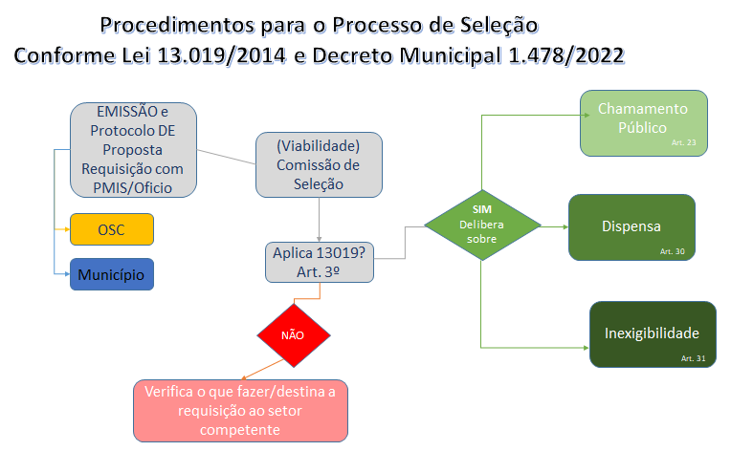
7. TERMOS DE PARCERIAS NOS TERMOS DA LEI FEDERAL 13.019/2014 E DECRETO MUNICIPAL 1478/2022

Slide 26
7.1 TERMOS DE PARCERIAS NOS TERMOS DA LEI FEDERAL 13.019/2014 E DECRETO MUNICIPAL 1478/2022
VIGENTES NO SEGUNDO QUADRIMESTRE
Nº | OSC/PROJETO | FONTE R$ | VALOR | PARCELAS PGMTO | VIGÊNCIA
15.23 | APAE - AVALIAÇÃO DIAGNÓSTICA | FIA | R$ 42.000,00 | ÚNICA - FEV 24 | Dez/24
16.23 | APAE - NATAL EM CENA | FIA | R$ 38.805,59 | ÚNICA - MARÇO 24 | Dez/2024
01.24 | CEACA – REPASSE ANUAL | PRÓPRIO | R$ 1.064.327,46 | MENSAIS | Dez/24
02.24 | APAE – REPASSE ANUAL | PRÓPRIO | R$ 304.885,47 | MENSAIS | Dez/24
03.24 | CEACA – MERENDA | PRÓPRIO | R$ 118.260,00 | MENSAIS | Dez/24
04.24 | APAE – MERENDA | PRÓPRIO | R$ 62.400,00 | MENSAIS | Dez/24
05.24 | CEACA – GERANDO CULTURA E ARTE | FIA – CHANCELA | R$ 290.000,00 | ÚNICA - MARÇO | Dez/24
06.24 | MITRA – FESTA SÃO JOÃO | PRÓPRIO | R$ 42.120,00 | ÚNICA – JUNHO | Agosto/24
AO TODO SÃO R$ 1.591.992,93 REPASSADOS RECURSOS PRÓPRIOS (SOCIAL)

Slide 27
8. EXECUÇÃO POLITICA NACIONAL ALDIR BLANC – PNAB 02
REPASSE TOTAL R$ 190.543,66
Art. 8º Os recursos previstos no art. 6º desta Lei serão repassados aos Estados, aos Municípios e ao Distrito Federal, NA FORMA DESTA LEI Nº 14.399, DE 8 DE JULHO DE 2022.

Slide 28
Assessoria e Gestão de Convênios
ITENS ORÇAMENTÁRIOS GERAIS ANO DE 2024 – ATÉ AGOSTO | R$ (1,00)
TOTAL RECURSOS CAPTADOS EM 2024 | 12.048.148,79
TOTAL REPASSES RECEBIDOS EM 2024 | 3.420.200,00
A RECEBER EM 2024 * | 9.581.381,65
REPASSES AUTORIZADOS EM TERMOS DE PARCERIAS (ENTIDADES) | 1.962.798,52 (1.591.892,93 - social)
*contados de anos anteriores já captados
DADOS DISPONÍVEL EM: https://capivaridebaixo.sc.gov.br/pagina-47496/

Slide 30
Assessoria e Gestão de Convênios
Apresentação SEGUNDO Quadrimestre 2024
Muito Obrigada!
Camila Pedro Guimarães
48 3621 4457
convenios@capivaridebaixo.sc.gov.br

